Slide 1
ゆめみ様 業務依頼内容ご相談
2017.08 .04 @ゆめみオフィス

Slide 2
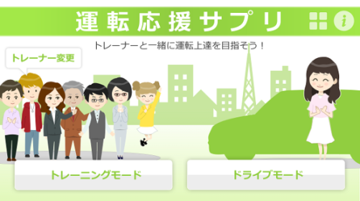
背景
●評価コメント(HMI関連)
・ドライブモードのフィードバックの量は適度で、思った以上にすんなり受け入れられた
・CAN信号連動の発話は価値になる
・女性はクルマに不信感を持っているので、こういう方法で信頼させることができるかもしれない
・このまま量産したらいいんじゃないの？
・エクササイズはドライバーを危険な状況にしてしまうリスクもある
「運転応援サプリ」の価値はおおよそ理解された
●量産化に向け
運転応援サプリ
クルマが発話する
運転を教えてくれる
運転エクササイズ
安心ドライブ
運転課題へチャレンジ
運転を見守ってくれる
コイン/ステッカーコレクション
運転の知識を得られる
＋ 追加機能
Step1 クルマが発話する価値を訴求する
Step2 運転コーチング機能を追加し、クルマが発話する価値を広げていく

Slide 3
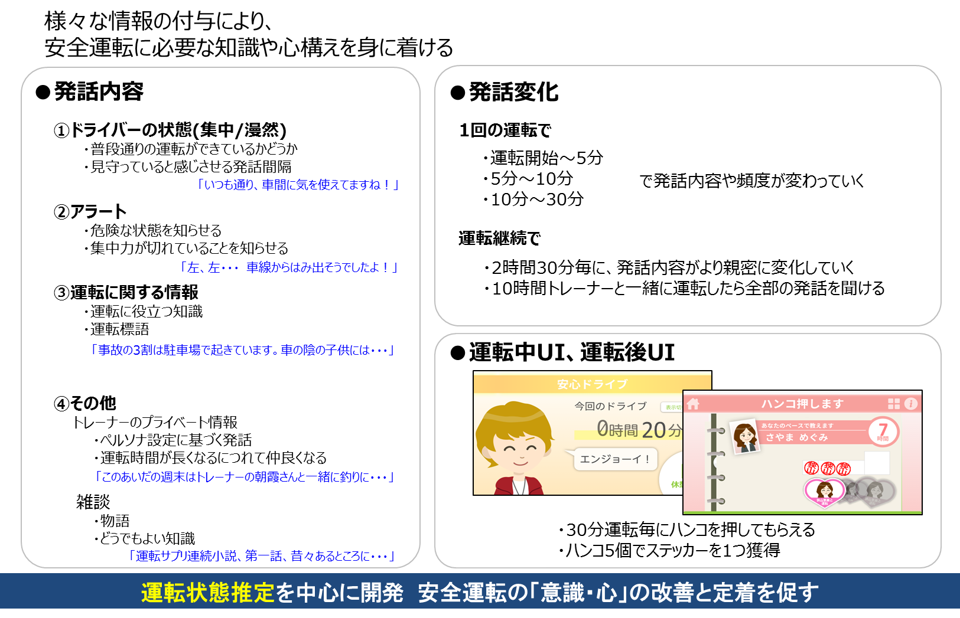
開発の次ステップ
●量産化検討
・車の使い方(リアルワールド説明書)
・警報(ピー音、ブー音)の音声化 を追加
・高齢者/初心者にありがたい発話
ここが中心！
CAN信号に応じた
コンテキスト発話を増やして行く
車載に向け(後ほど)再検討

Slide 4
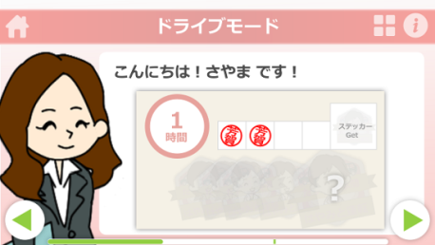
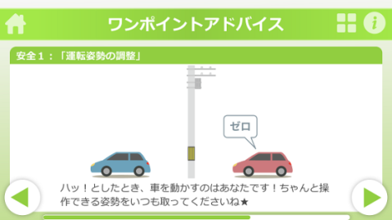
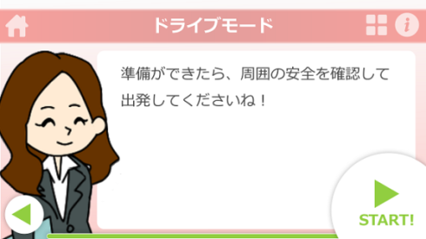
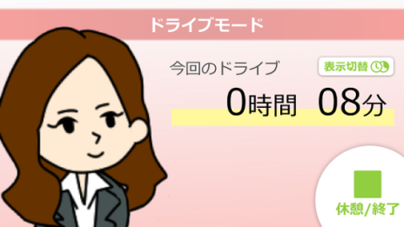
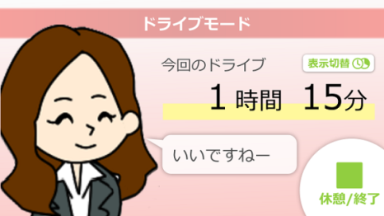
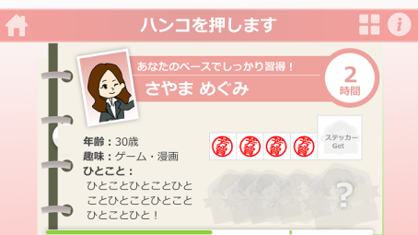
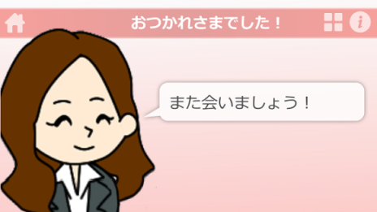
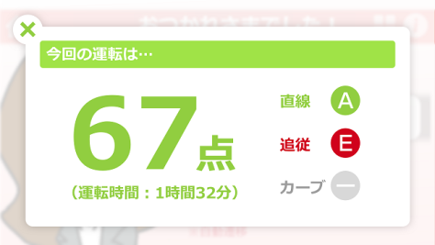
検討用テストツールイメージ
■安心ドライブをベースとして改修
運転前
⇒I.G.ONで自動で立ち上がり操作不要なシンプルなUIへ ・・・①
運転中
⇒メイン画面からサブ画面化 ・・・②
運転後
⇒すぐにI.G. OFFしても問題ないシンプルなUIへ ・・・①
安心ドライブをベースとしたシンプルな改修で、検討用のテストツールを作成

Slide 5
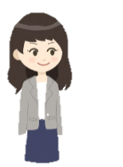
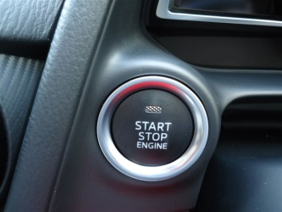
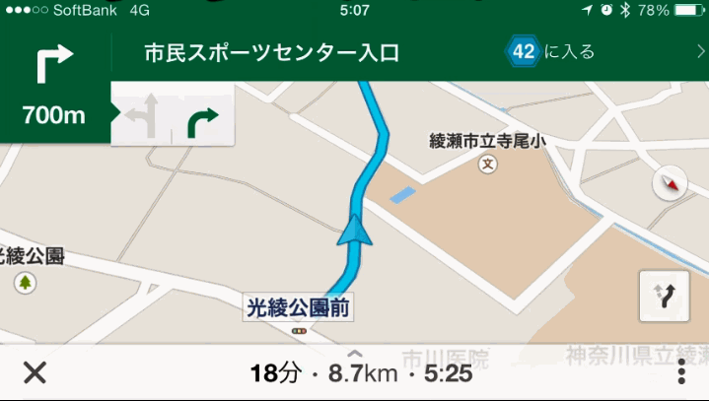


検討用テストツール UIイメージ
他アプリに重ねられる？
エンジンOFF
・まばたきあり
・発話中は表情変化
メニュー
シンプルな画面
トレーナー
青山
衣装
着ぐるみ
エンジンスタート
メニューは「開発」モードの中

Slide 6
検討用テストツール 必要項目
ベース開発プログラムについて
 | HMIプロト |  | β２ | 語りかけアプリ （仮）
 | 従来通り | 巧拙・状態aar
クラウドデータ保存 | × | × | ○ | ×
自動状態推定 | × | × | ○ | △ 自動でなくて良い
データID管理 | × | × | ○ | ×
最新プログラム | × | × | ○ | ×
巧拙・状態ログ | × | × | ○ | ○
車両パラメータクラウド取得 | × | × | ○ | ×
改修しやすさ （ゆめみさんの） | ◎ | ◎ | × | -
I.F.追加のしやすさ | ◎ | ◎ | △ | ○
B.T.送信の余裕 | ○ | △ | ○ | ○
開発工数 | ？ | ？ | ？ | ?

Slide 7
①UIシンプル化
現状モジュール構成
 | スマホ電源ボタン 短押し(画面ON)
 | アプリ自動起動
 | ＩＧ－ＯＮ
 | ＩＧ－ＯＦＦ
 | スマホ電源ボタン短押し (画面ＯＦＦ)
 | Bluetooth 接続キック
 | Bluetooth 切断キック
 | Bluetooth 再接続キック
 | EstimationService起動
 | EstimationService停止
 | HMI Control起動
 | HMI Control停止
 | BrainModule起動
 | BrainModule停止
 | ログ1出力
 | ログ1停止
 | ログ2出力
 | ログ2停止
 | ログ3出力
 | ログ3停止
 | 夜間自動自動UL
 | 手動アップロード
 | アプリ自動終了
イベントパターン
モジュール毎のスタートタイミングや、コントロール指示の修正を行う

Slide 8
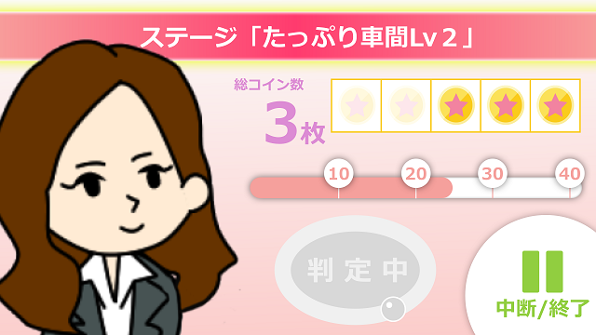
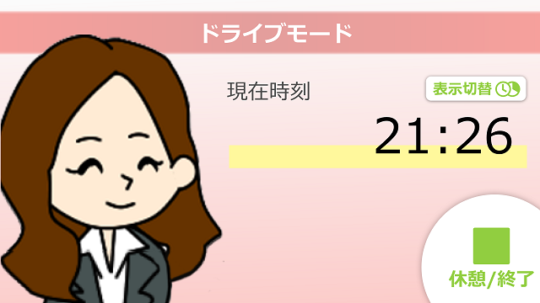
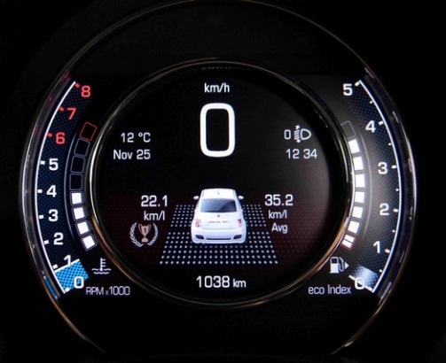
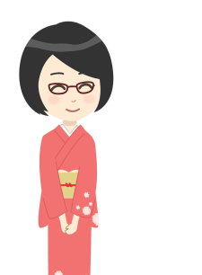
② サブ画面化
現状画面
メインで使いエクササイズ、ドライブの進捗がわかる画面
改修後画面
サブとして見守るための、マルチで使用できることをイメージした画面の構成

Slide 9
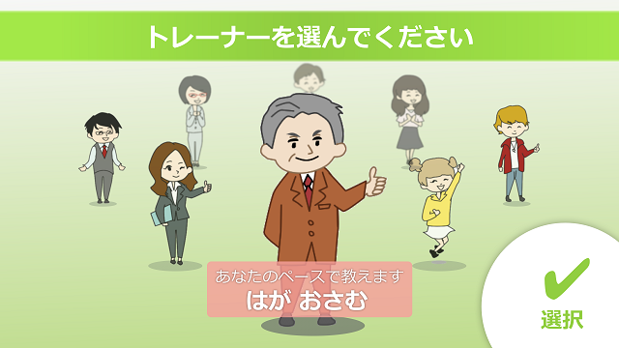
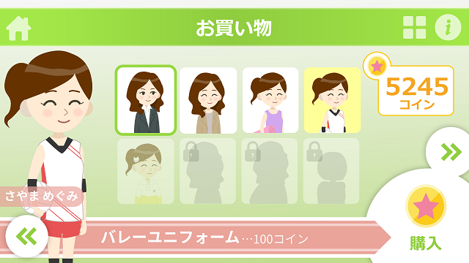
③ その他機能
継続機能
・トレーナー選択
・衣装変え
・BGM
新規修正機能
・トライアル用に発話頻度を簡易に変更可能なシステム
・高齢者用、小さい子供いる等の発話を簡易に変更できるシステム
→ メニュー画面で実現？

Slide 10
検討用発話例
 | 発話内容(例) | センサー | 頻度
挨拶・季節感 | こんにちは。寒くなってきましたね | 月日時、外気温、天気 | 6時間以上あける
 | お疲れさま。12月なのに今日は暖かいですね
 | 今日もお疲れさまでした。土曜の丑の日です。今夜はウナギが・・・
運転履歴 | 昨日の平均燃費は・・・でした。いつもよりもやさしい運転ができましたね？ | 燃費履歴 | 1日1回10分経過後
状態 | いつも通り～な運転ができています。いつもと比べて、セカセカな運転が～ | 状態推定結果 | 15分間隔
コンテキスト | 雨の日は・・・、右折の時には・・・ | ワイパー、ウインカー | 1週間間隔空ける
 | 駐車場では・・・、市街地では・・・、高速道路では・・・、 | NAVI、ETC、車速
警告 | ガソリンがありません | ガソリン警告 | 警告発生時
 | ドアが開いています。この前カバンが落ちちゃいました | ドア警告
 | オイル交換時期です。ホンダのディーラーに行きましょう | オイル交換警告
 | 助手席のシートベルトがはずれています | シートベルト警告
運転アドバイス | 一時停止がありますので・・・、追い越し車線を走り続けると・・・、 | NAVI | 随時
キャラ経験談使い方説明 | ドラミラーを後輪が見える位置に調整するとバックがしやすくなりました。試してみてくださいね | グレード注意 | 週1回、100回
 | 車の先っちょがわかりにくかったんですけど、シートを上に上げたら分かり易くなりました。シートの右横にレバーがあってキコキコすると上がりますよ
 | 昨日友達と出掛けた時、サングラスホルダーのところにあるミラーでみんなの顔が見れて嬉しかったんです。車内みんなの写真を撮るときにも使えるよ。試してみてね
 | 機能前の車が急にバックしてきた・・・ ホーンを使うといいですよ
褒め | ハザードをちゃんとつかえましたね。後ろのクルマも安心です。えらい！ | ハザード、車速、NAVI | ハザード使用時
 | 早めにブレーキが踏めています。同乗者も安心ですね。さすが！ |  | 20分経過時
ADAS | スイマセン。こんな道路では白線が見えていません。 |  | ADAS使用時
 | 今日は天候が悪くて、前の車がいるかどうか、自信が持てません。
 | 前の車が進みましたよ
 | この道路では白線や前の車がバッチリ見えます。おかませください。
高齢者 | バックします | ATポジション | 随時
 | 逆送しています | NAVI
 | ちょっと認知症気味です

Slide 11
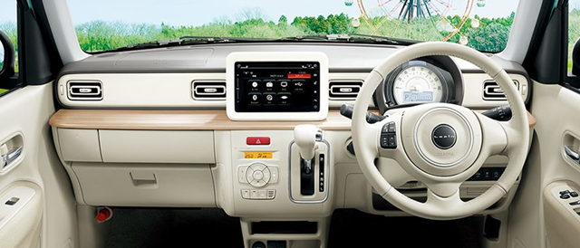
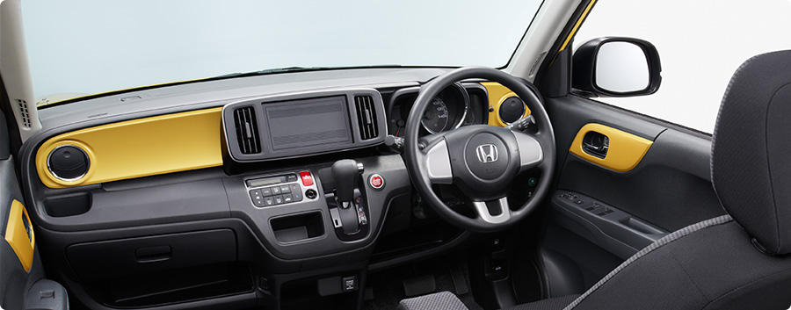


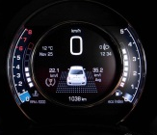
検討用テストツール イメージ
車の先っちょがわかりにくかったんですけど、シートを上に上げたら分かり易くなりました。シートの右横にレバーがあってキコキコすると上がりますよ
こんにちは。寒くなってきましたね
特に意識なく存在して、愛着や信頼を育んでいく

Slide 12
スケジュール案
 | 2017
 | 7 | 8 | 9 | 10 | 11 | 12
・システム構成 ・アプリ改修 ゆめみ
・発話内容検討 ・アルゴリズム作成 HGT
発注
納入
ｼｽﾃﾑ構成
打ち合わせ
修正
ブラッシュアップ
アプリ改修
ドライブモード改修で
アルゴリズム構築
新システムでの
ブラッシュアップ
ご相談事項
①ゆめみ様観点で、目的に合った改修内容となっているか？ もっとよい方法はあるか？
②改修内容、およびスケジュールは成立するか？

